Slide 1
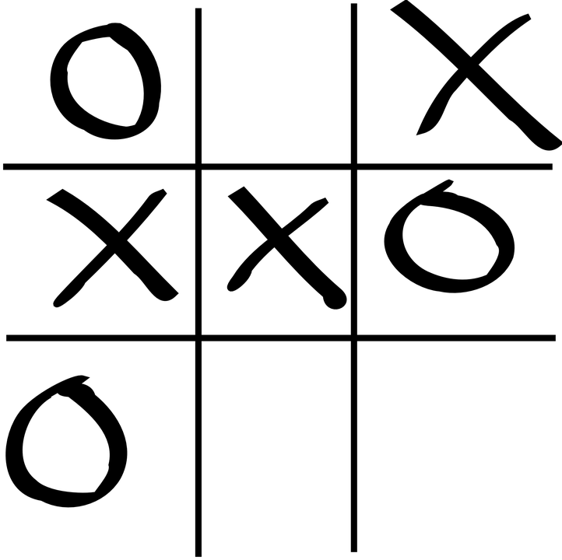
Stan wykonania projektu „Gra kółko i krzyżyk” w języku Python

Slide 2
Skład zespołu
Paweł Kolendo: e-mail: pawel.kolendo.inpg.2a@gmail.com; GitHub: NieTrawisz; trello: kolendo1
Mariusz Kuchta: e-mail: kuchtamariusz.inpg2019@gmail.com; GitHub: INPGmariuszK; trello: mariuszkuchta1
Iwona Giczan: e-mail: iwogi20@gmail.com; GitHub: iwogi20; trello: Ila
Karolina Kulpa: e-mail: blueberrry303@gmail.com; GiTHub: Karola546; Trello: Karola546
Julia Gajtkowska: e-mail: jugajtkowska@gmail.com; github: Gajtkowska; trello: tajemnyinpg

Slide 3
Cel projektu
Celem projektu jest wykonanie popularnej gry w kółko i krzyżyk w wersji komputerowej. Implementacja programu odbywa się w języku Python w programie Pycharm. Za komunikację oraz zarządzanie zadaniami odpowiada platforma Trello, natomiast efekty naszej pracy umieszczane są w serwisie hostingowym GitHub. W każdym tygodniu kolejny Scrum Master czuwa nad postępami prac projektowych oraz przydziela zadania poszczególnym członkom zespołu. W celu pilnowania punktualności i nie przekraczania deadline’ów, wszystkie zadania dodane zostały do wspólnego kalendarza Google.

Slide 4
Plan pierwszego sprintu
Utworzenie pełnego backlogu produktu;
Założenie konta na trello (dodanie zadań);
Utworzenie repozytorium na Githubie;
Utworzenie czatu grupowego na platformie Google;
Podział obowiązków w zespole:
wybór Scrum Mastera,
podział zadań;
Instalacja interpretera;
Instalacja IDE PyCharm;
Zapoznanie się ze środowiskiem Pythona:
poznanie języka,
testy jednostkowe w Pythonie;
Zapoznanie się z zasadami gry w kółko i krzyżyk oraz sposobami na wygraną - analiza tych sposobów pod względem możliwości implementacji;
Opracowanie architektury programu i dobór sposobu implementacji;
Dodanie kont to pliku „Kim jesteś?”;
Opracowanie interfejsu programu
Opracowanie algorytmu odpowiadającego za grę komputera;
Sprawdzenie poprawności wykonanych kroków (poprawnego działania interpretera, IDE, repozytorium, algorytmu).

Slide 5
Wykonanie pierwszego sprintu
Scrum Masterem podczas pierwszego sprintu był Paweł. Wszystkie zadania, które były zaplanowane, zostały wykonane. Nie obyło się jednak bez pewnych przeszkód. Największą trudnością okazało się zainstalowanie środowiska programistycznego Python, a konkretnie dobranie odpowiedniego interpretera. Bezproblemowa okazała się natomiast komunikacja w zespole, podział obowiązków oraz reszta zaplanowanych zadań.

Slide 6
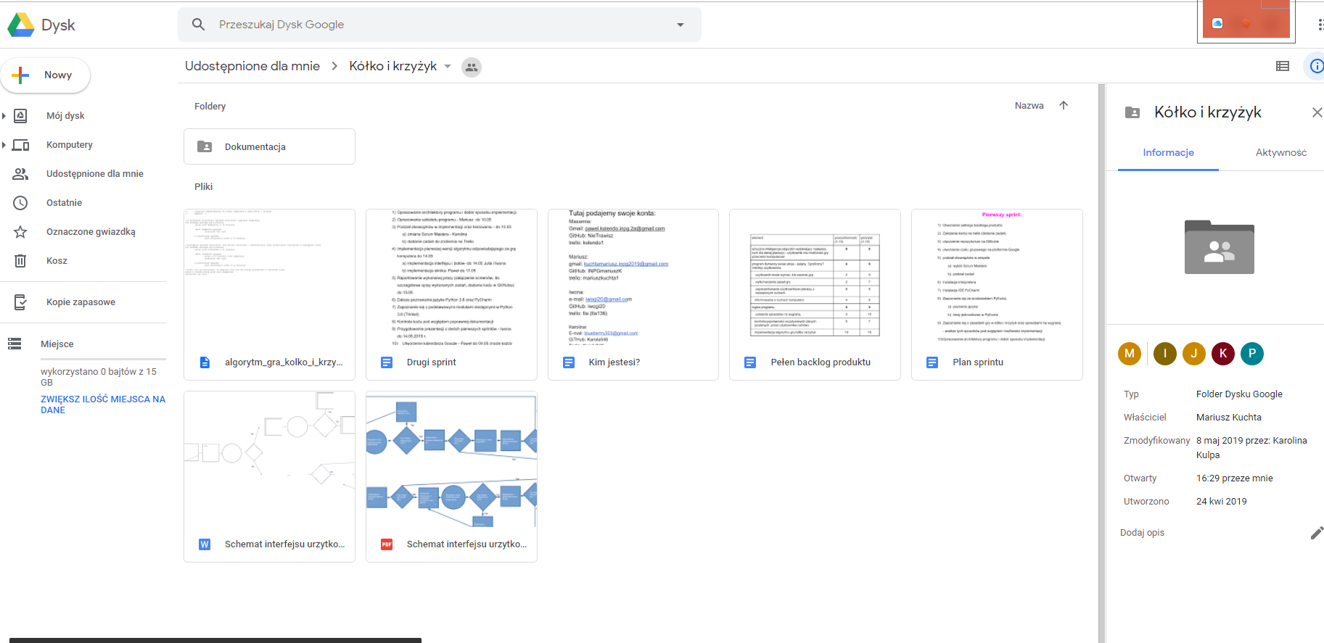
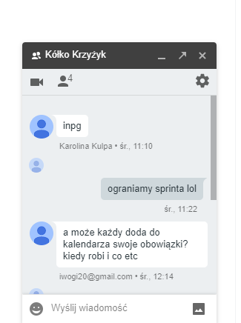
Widok dysku Google i konwersacji grupowej

Slide 7
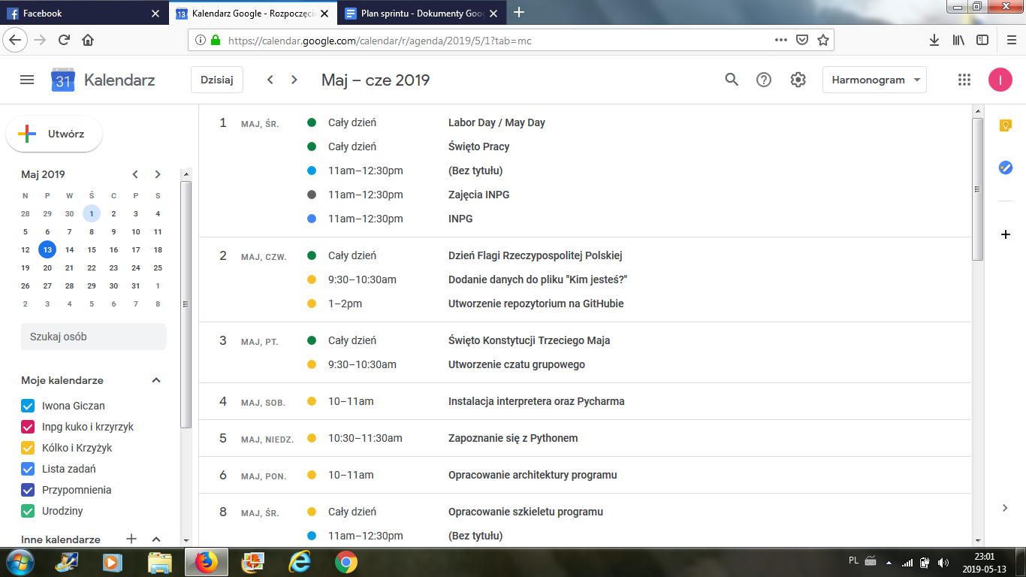
Kalendarz Google dla pierwszego sprintu

Slide 8
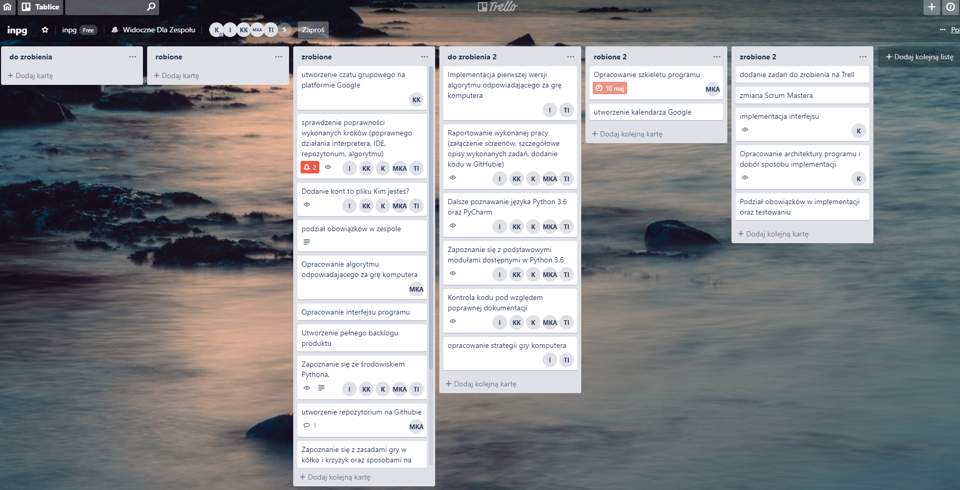
Widok Trello

Slide 9
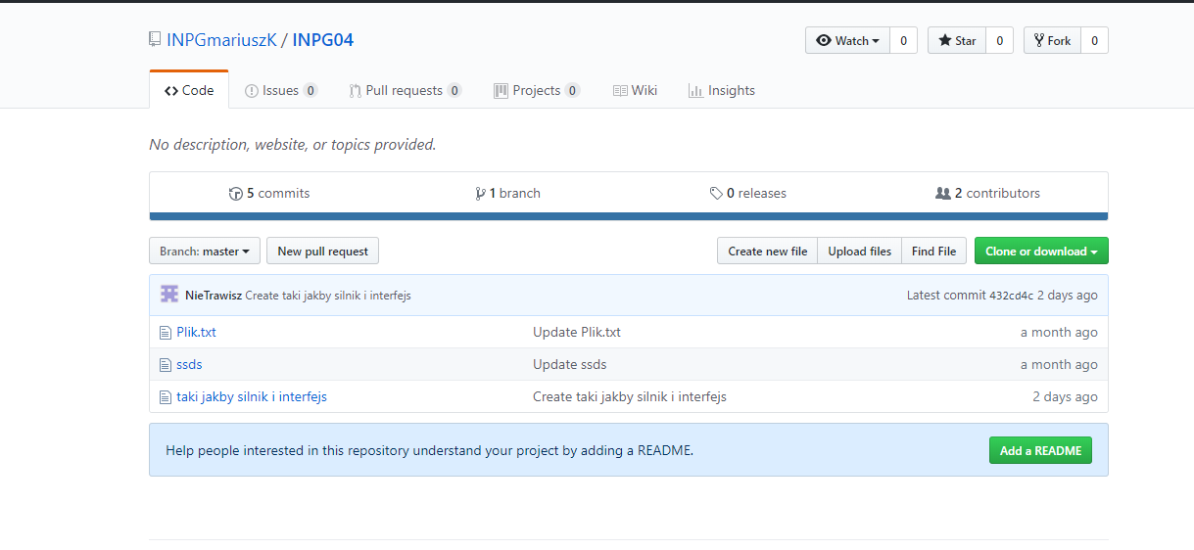
Widok GitHub

Slide 10
Plan drugiego sprintu
Opracowanie architektury programu i dobór sposobu implementacji;
Opracowanie szkieletu programu;
Podział obowiązków w implementacji oraz testowaniu;
zmiana Scrum Mastera – Karolina,
dodanie zadań do zrobienia na Trello;
Implementacja pierwszej wersji algorytmu odpowiadającego za grę komputera;
implementacja interfejsu i botów,
implementacja silnika;
Raportowanie wykonanej pracy;
Dalsze poznawanie języka Python 3.6 oraz PyCharm;
Zapoznanie się z podstawowymi modułami dostępnymi w Python 3.6 (Trinket);
Kontrola kodu pod względem poprawnej dokumentacji;
Przygotowanie prezentacji z dwóch pierwszych sprintów;
Utworzenie kalendarza Google;
Aktualizacja backlogu (w razie wystąpienia takiej konieczności);
Przedstawienie prezentacji.

Slide 11
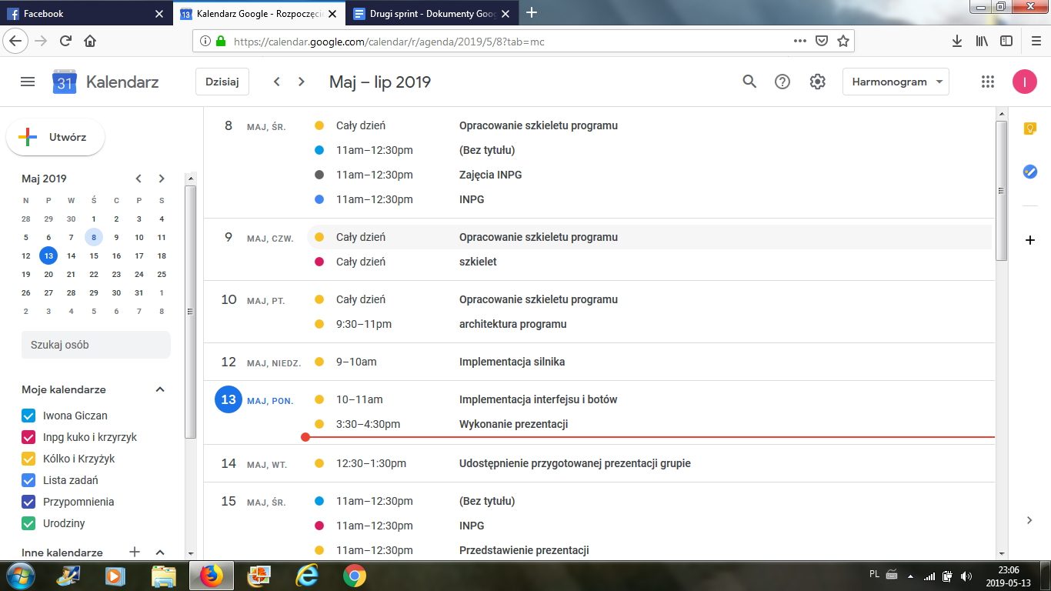
Kalendarz Google dla drugiego sprintu

Slide 12
Wykonanie drugiego sprintu
Scrum Masterem podczas drugiego sprintu jest Karolina. Tak jak poprzednio, trwał on jeden tydzień. Znów nie obyło się bez pewnych przeszkód. Największą trudnością okazało się tworzenie implementacji programu, podczas pisania kodu wielokrotnie natrafialiśmy na „przeszkody nie do przejścia”. Udało się jednak je pokonać poprzez burzę mózgów całego zespołu. Bezproblemowa znów okazała się komunikacja w zespole. Po pierwszym sprincie, zespół zwiększył swoją wydajność pracy.

Slide 13
Dziękujemy za uwagę!

